Slide 1
La clairance rénale
Alain Bousquet-Mélou
Mars 2025

Slide 2
Elimination: place des reins et du foie
Molécule hydrophobe
Molécule hydrophile
Foie
Reins
Métabolite plus hydrophile
Urine

Slide 3
Lipophilicité et clairance rénale
Beta-bloquants
AINS
10
1
Clairance rénale (mL/min/kg)
0.1
0.01
0.001
-3
-2
-1
0
1
2
Log D 7.4
Smith, 1996, Med. Res. Rev.

Slide 4
Relation entre la lipophilicité et les clairances rénales et métaboliques pour une série d’acides carboxyliques
15
Clairance rénale
Clairance métabolique
10
Clairance rénale (mL/min/kg)
5
0
-1
0
1
2
Log D
Smith, 1996, Med. Res. Rev.

Slide 5
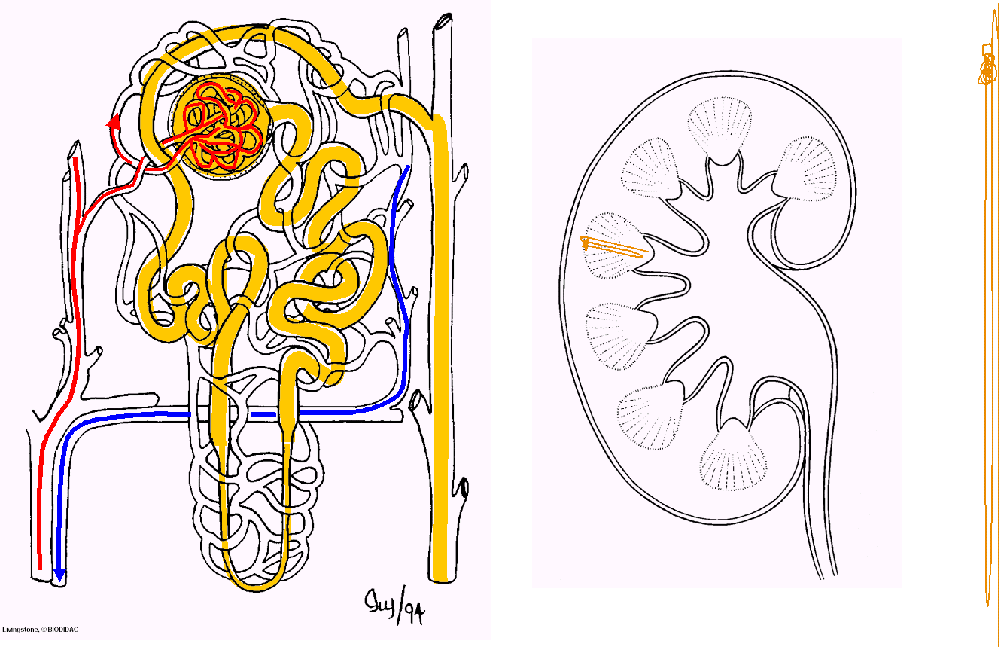
Le néphron est l’unité fonctionnelle du rein

Slide 6
La clairance rénale
Mécanismes physiologiques
Reabsorption (passive)
Filtration
Tubule proximal
Tubule distal
Tubule collecteur
Glomerule
Secretion
(active)
Anse de Henle

Slide 7
La clairance rénale
Mécanismes physiologiques
V excrétion rénale = V filtration + V sécrétion - V réabsorption
V excrétion rénale
V filtration
V sécrétion - V réabsorption
=
+
C
C
C
Cl_{R} = Cl_{filtration} + Cl_{sécrétion} - Cl_{réabsorption}

Slide 8
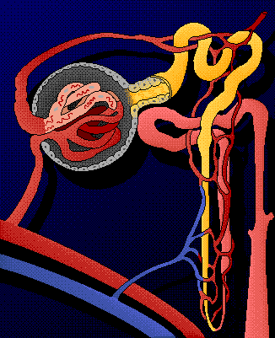
La clairance rénale
La filtration glomérulaire
DEBITS
  Le débit sanguin rénal : 20-25 % du débit cardiaque
  Le débit de filtration glomérulaire (DFG) : 10 % du débit sanguin rénal
ULTRAFILTRATION
  Mécanisme passif
  Molécules de PM < 68000
  Seule la fraction libre est filtrée

Slide 9
La clairance rénale
La filtration glomérulaire
Le principal facteur qui détermine la filtration est le poids moléculaire de la substance
Inulin
100
Myoglobine
Ultrafiltrat/plasma
(%)
Albumine
50
0
PM(da)
20000
69000

Slide 10
La clairance rénale
La filtration glomérulaire

Slide 11
La clairance rénale
La filtration glomérulaire
Estimation de la capacité d’épuration par filtration
Si :
si fu = 1
La filtration seule ne peut épurer que 10% du débit sanguin rénal

Slide 12
La clairance rénale
La filtration glomérulaire
Application
  Mesure du débit de filtration glomérulaire
  Evaluation de la fonction rénale
Conditions
  Molécules à élimination uniquement rénale
  Molécules filtrée, non sécrétées ni ré-absorbées
  Absence de fixation aux protéines plasmatiques

Slide 13
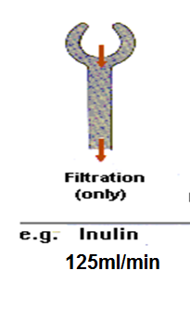
La clairance rénale
La filtration glomérulaire
INULINE et créatinine
Intégralement filtrée (pas de liaison aux protéines plasmatique donc fu=1)
Non réabsorbée
Non sécrétée

Slide 14
La clairance rénale
La sécrétion tubulaire
Sécrétion
(active)
CARACTERISTIQUES
  Tube contourné proximal (TCP)
  Transport actif
  Processus saturable, compétition

Slide 15
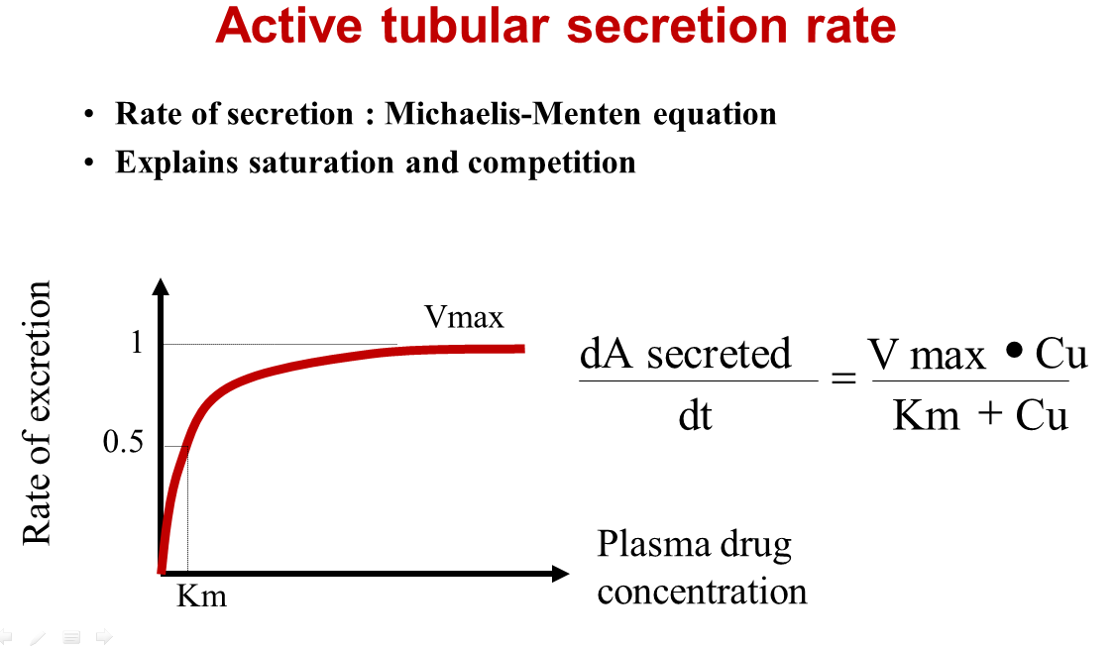
La clairance rénale
La sécrétion tubulaire
  Acides faibles / bases faibles
  Applications : pénicilline et probénécide
PAH
Penicillines
Salicylate
Sulfonamides
Furosemide
Thiazides
Cephalosporines
Fluoroquinolones

Slide 16
Coefficient d’extraction rénal

Slide 17
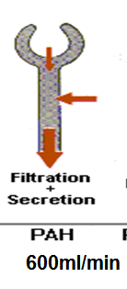
Le cas du PAH
Intégralement sécrété par le TCP (ER=1)
La clairance du PAH est égale au débit plasmatique rénal

Slide 18
La clairance rénale
La ré-absorption
ACTIVE
  Transporteurs / composés endogènes
  Molécules organiques : glucose, acides aminés, vitamines
  Electrolytes : Na⁺, Ca⁺⁺, K⁺
PASSIVE
  Eau : suit le Na+
  concentration de l’urine primitive
  Xénobiotiques

Slide 19
La ré-absorption
Xenobiotiques
Facteurs qui influencent la ré-absorption
Molécule
lipophilie
ionisation
poids moléculaire
Physiologie
débit urinaire
pH urinaire

Slide 20
La ré-absorption
Régime alimentaire et pH urinaire
Ré-absorption tubulaire et persistance dans l’organisme
Acide salicylique
pH urine
5 6 6.5 8 8.5
t 1/2 vie (h)
37 9 6 1 0.5
-
+
Acides faibles
Vitesse
d’élimination
+
-
Bases faibles
Notes:
Chez l’homme, l’alcalinisation des urines accélère la clairance de l’acide salicylique : excrétion urinaire fois 4 quand pH passe de 6 à 8

Slide 21
Filtration + Sécrétion – Ré-absorption : de nombreuses combinaisons
Inuline
100
Sulfanilamide
95
Ampicilline
90
Sulfamethizole
20
Céphalexine
80
123
444
134
40
21
246
100
55
224
122
278
Kamiya et al. J Pharm Sci, 1983, 72:440

Slide 22
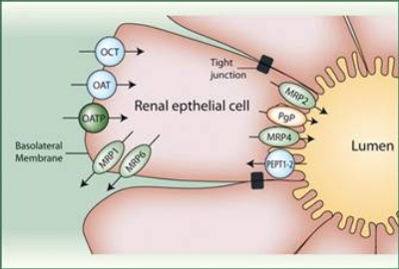
Remarque : les transporteurs au niveau des tubules rénaux

Slide 23
La mesure de la clairance rénale

Slide 24
La clairance rénale
Méthodes de mesure
Retour sur la définition
Recueil du plasma
Recueil des urines

Slide 25
La clairance rénale
Méthodes de mesure
Conc
Recueil du plasma
C_{moyenne, ΔT}
Recueil des urines
ΔX_{U} / ΔT
temps

Slide 26
La clairance rénale
Méthodes de mesure
Recueil du plasma
Recueil des urines

Slide 27
Utilisation de la clairance rénale
La détermination d’une dose
L’adaptation individuelle des posologies chez les insuffisants rénaux (IR)
L’utilisation de marqueurs de la fonction rénale avec des méthodes appropriées à la clinique

